Slide 1

The Block Chain
Autheurs:
Sean Achtatou
Sergei Tichomirov
La chaine de block
Tout droits réservés ®
Université du Luxembourg

Slide 2

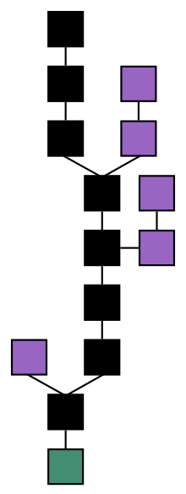

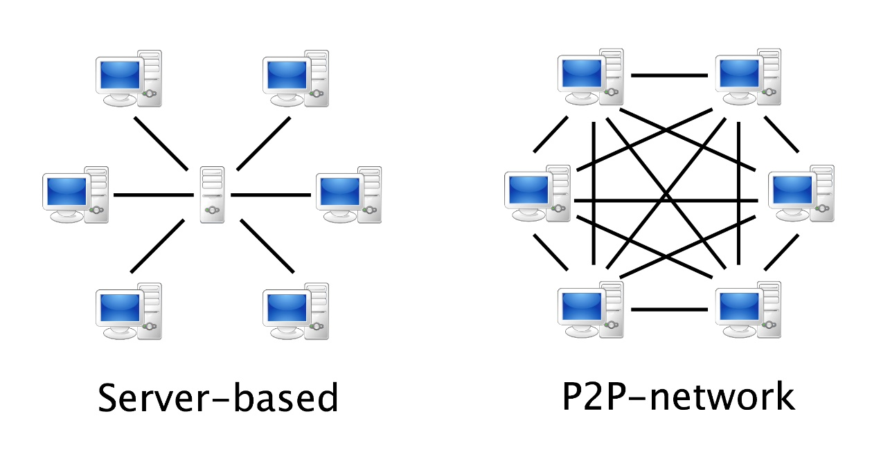




Qu’est-ce que la chaine de block ?
- C’est un ensemble de Blocks connectés
- Utilise le partage pair à pair
- C’est un système hautement sécurisé,
utilisé dans plusieurs compagnies,,
futur de la sécurité ?

Slide 3
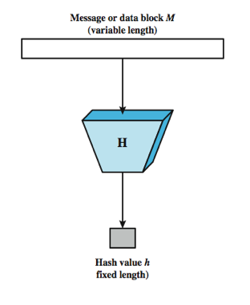
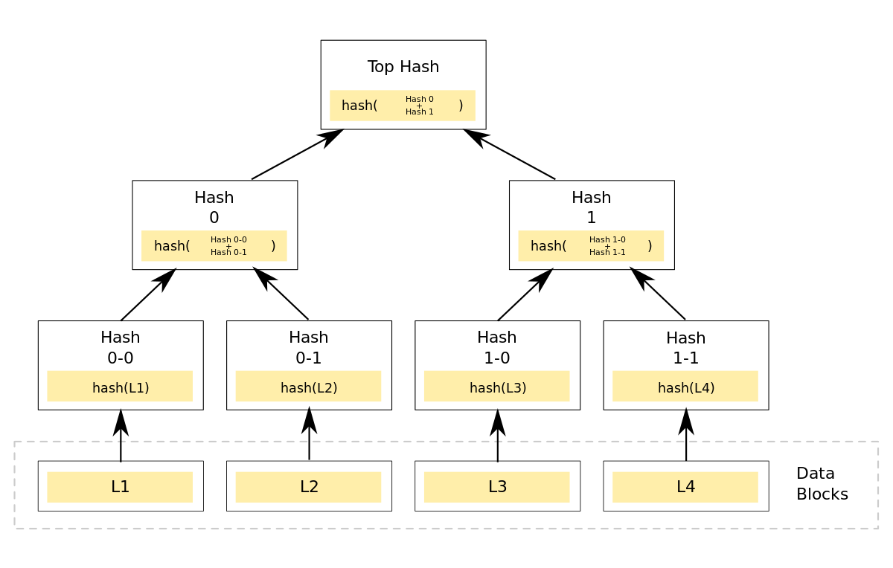
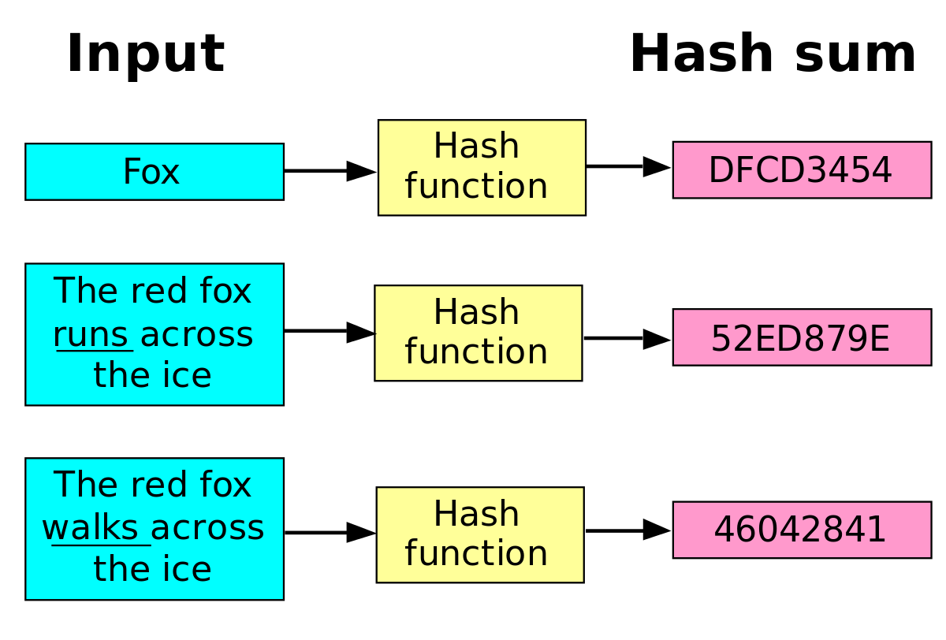
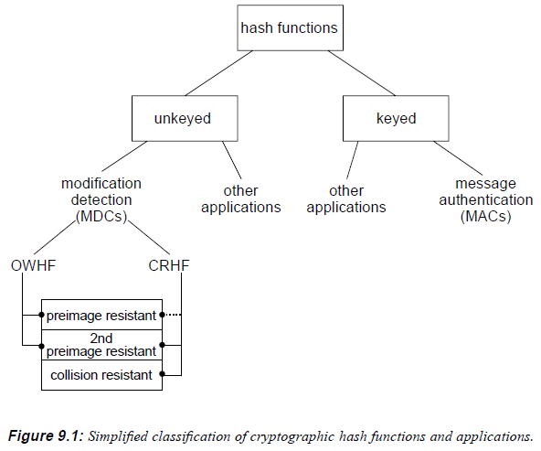
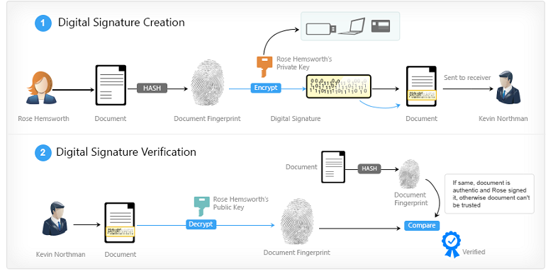
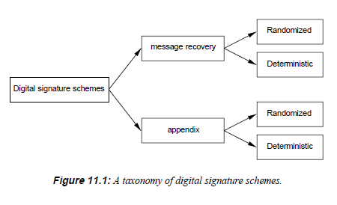

De quoi est composer la chaine de block ? [plusieurs fonctions] :
- Une fonction de Hachage
2.1. Cryptographique (SHA)
- Une signature digitale
- Determinisme
- Un arbre de Merkle
1.1. Authentication
- Pre-image resistant
1.2. Non-repudiation
- Collision résistant (Projet)
1.3. Integrité
- Second pré-image resistant
2.2. Non-Cryptographique (SeaHash)
2.1. Génération de la clé
3. Algorithm ( XOR, OR/AND, COMPLEMENT, BIT SHIFT LEFT/RIGHT, MODULO )
- Clé publique
- Clé privée
2.2. Signature
2.3. Vérification de la signature
4. Attaques : Total Break, Selective forgery, Existential forgery

Slide 4

Projets et résulats

Slide 5
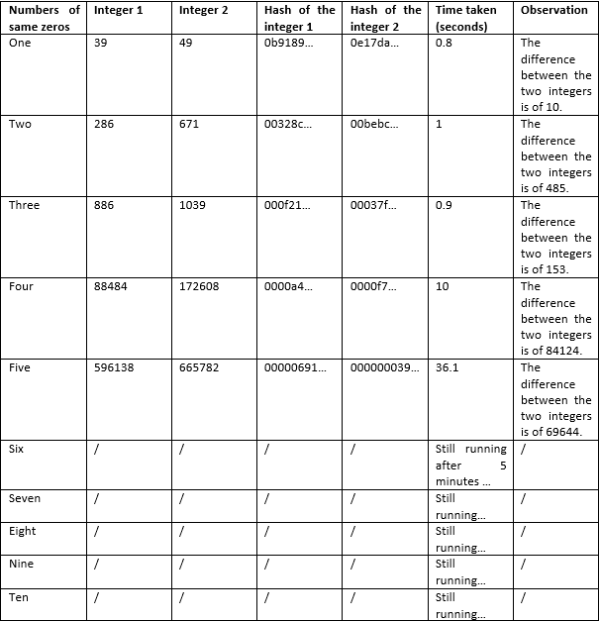
La fonction de Hachage
La signature digitale
Une chaine de block local
1. Créer deux listes ( Unconfirmed and Blocks )
2. Fichier JSON ( Unconfirmed and Blocks )
3. Cinq blocks dèja dans la chaine de blocks
4. Implementation :
1. AddToUnconfirmed()
Attaques :
2. MineBlock()
-Total Break
2.1. Height
- Selective Forgery
2.2. Hash ( prev_hash + Merkle Root + nonce < target )
- Existential Forgery
2.3. Nonce
2.4. Prev_Hash
2.5. Merkle Tree
2.6. Transactions
3. Get_Block()
4. Find_tx()

Slide 6

Conclusion

